Slide 1
12,13减几
WWW.PPT818.COM

Slide 2
挑战1
1
挑战2
2
挑战3
3

Slide 3
你能从12开始倒着数吗？
祝：
一年级二班的同学，每天开开心心，健健康康
来自：羊村
7
12,
11，
10，
9，
8，
4，
3，
2，
1，
6，
5，
0

Slide 4
5
7+（ ）=12
4
8+（ ）=12
3
6+（ ）=12
你会算吗？
9+（ ）=12
6
2
5+（ ）=12
10+（ ）=12
7

Slide 5
比比谁最聪明
11-2=
11-4=
11-6=
11-9=
11-7=
11-8=
11-5=
11-3=
9
8
5
2
1、摆小棒
2、破十法
3、想加法做减法
……
4
3
6
8

Slide 6
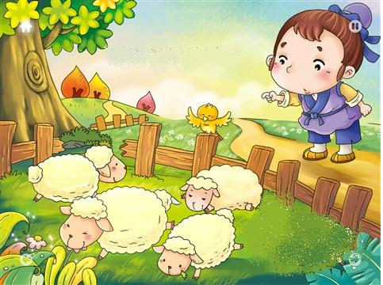
灰太狼了抓走了几只羊？
1
我原来一共有12只羊，但是现在只有4只在羊圈里
12−４= 8（只）

Slide 7
Diagram
摆小棒
算加法想减法
倒着数
破十法

Slide 8
12-4

Slide 9
6
10-4=
6
6+2=
8

Slide 10
12-2
-2=
8

Slide 11
倒着数
12往前面数四个数是：
11
10
9
8

Slide 12
8
12-4=
2
10
第一步：
10-4=6
6
破十法
第二步：
6+2=8

Slide 13
想加法做减法
12-4=8
4+8=12
A
B
12-8=4

Slide 14
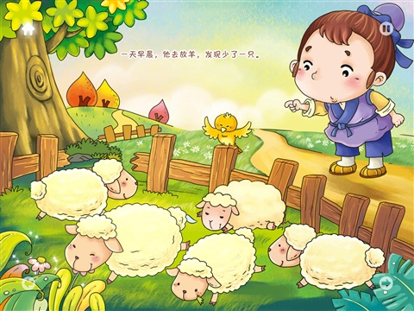
灰太狼了抓走了几只羊？
1
我原来一共有12只羊，但是只有5只

Slide 15
试一试
12-9=
12-6=

Slide 16
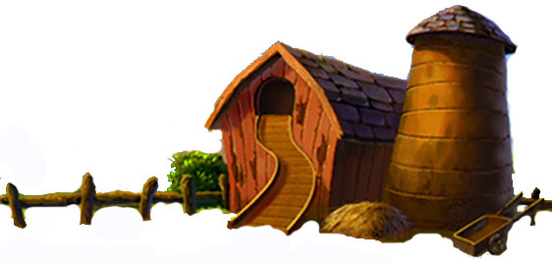
智慧屋

Slide 17
分一分，说一说
12-5=6
12-6=5

Slide 18
12-7=
5
6
12-6=
12-3=
9
8
12-4=
9
12-3=
12-8=
4
6
12-5=
3
12-9=

Slide 19
算得巧
12-6=
6
12-3=
9
12-5=
7
2
10
2
10
2
10
4
7
5

Slide 20
排一排
12－3=
9
12－7=
5
12－4=
8
12－8=
4
12－5=
7
12－9=
3
12－6=
6

Slide 21
今天你学到了什么？

